Slide 1
Nieren & urinewegen Infectie ziekten

Slide 2
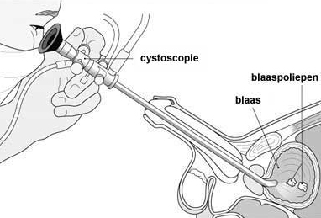
Cystoscopie: Het bekijken van het inwendige van de blaas met een endoscoop
Reflux: terugvloeiing
Bron: http://www.jessazh.be/content/formfield_files/media_17421_bdd745.jpg
Noorderpoort Medische Terminologie

Slide 3
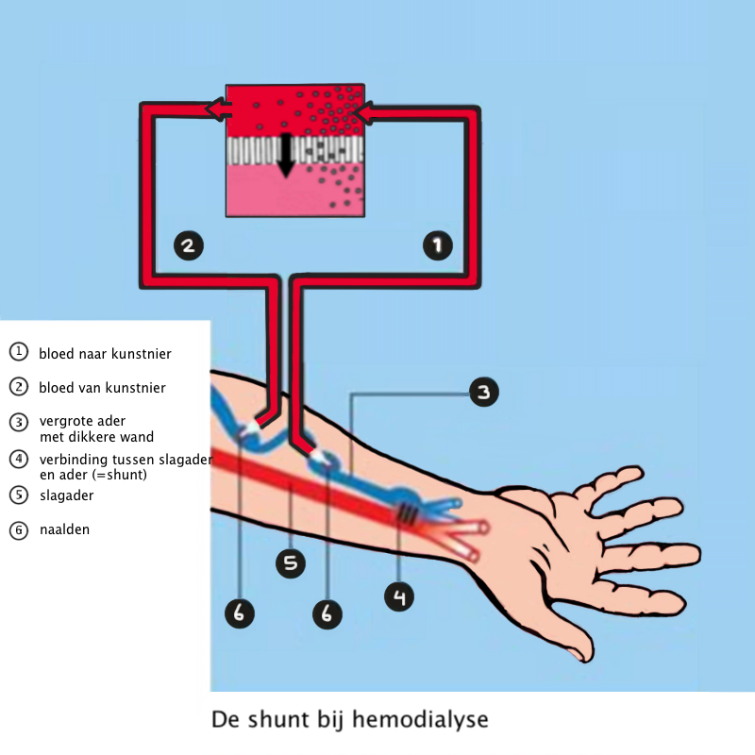
Bron: http://www.gezondenieren.nl/wp-content/uploads/2012/11/arm-dialyse4.png
Noorderpoort Medische Terminologie

Slide 4
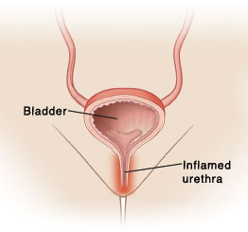
Hemodialyse: kunstmatige zuivering van het bloed buiten de nieren om
Urethritis: ontsteking van de urethra
Urethra: urinebuis, van de blaas naar buiten
Noorderpoort Medische Terminologie
Bron: https://www.fairview.org/fv/groups/public/documents/images/196819.jpg

Slide 5
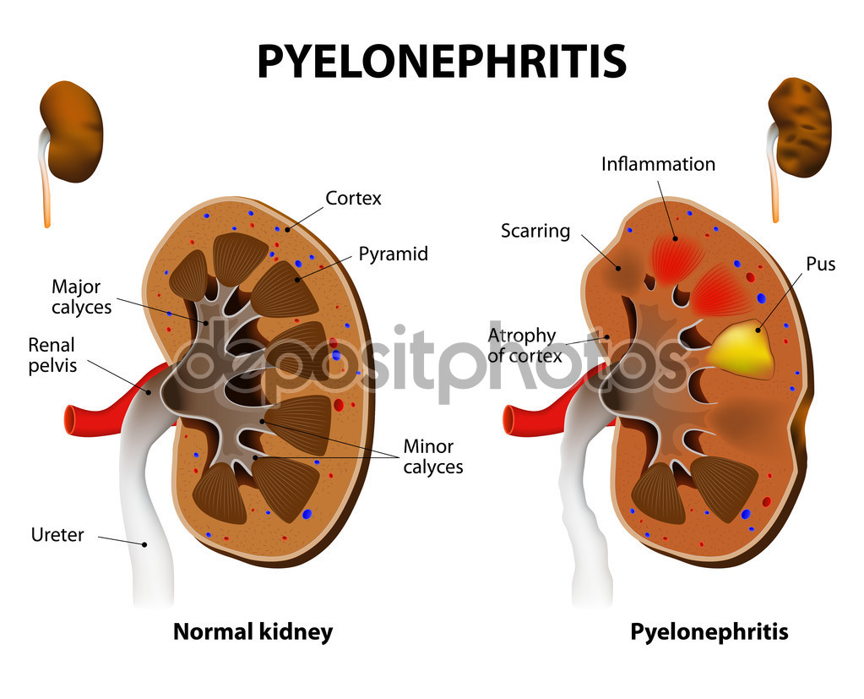
Bron: http://st2.depositphotos.com/1232814/6827/v/950/depositphotos_68271793-stock-illustration-pyelonephritis.jpg

Slide 6
Pyelonefritis: ontsteking van het nierbekken en nierweefsel
Dysurie: pijn bij het plassen
Strangurie: pijnlijke aandrang tot plassen
Noorderpoort Medische Terminologie

Slide 7
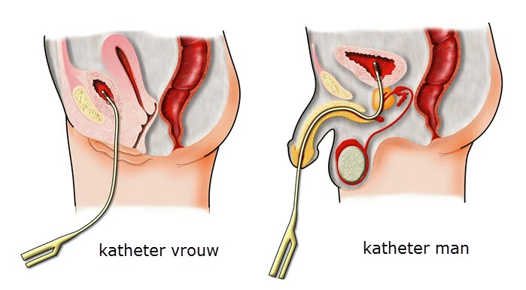
Katheteriseren: het met een katheter laten afvloeien van urine uit de blaas
Noorderpoort Medische Terminologie
Bron:https://www.slingeland.nl/wms/fm/userfiles/content/urologie/katheter%20vrouw%20en%20man.shtst.jpg

Slide 8
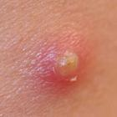
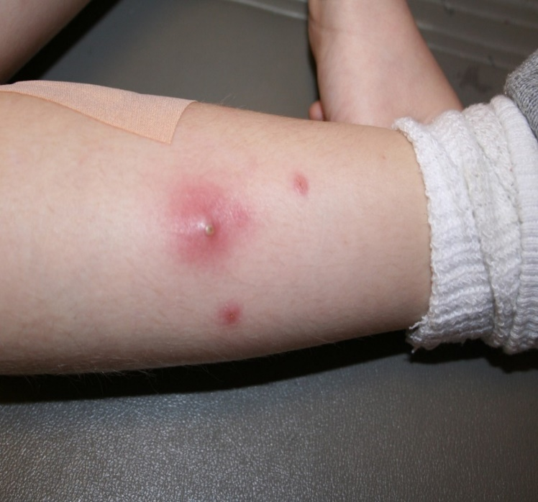
Infectieziekten
Abces: een tevoren niet bestaande holte gevuld met etter en omgeven door een abceswal
Furunkel: steenpuist
Noorderpoort Medische Terminologie
Bron http://www.menselijk-lichaam.com/wp-content/uploads/Abces.jpg

Slide 9
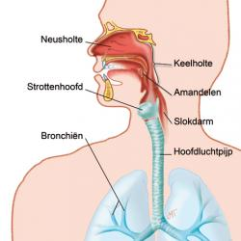
Angina: ontsteking van de keelamandelen
Febris: koorts
Reconvalescentie: herstel
Bron.http://nl.medipedia.be/sites/default/files/styles/gallery_sidebar/public/media/disease/photo/7491/voies-respiratoires-NL_en-images.jpg?itok=NQMiq1hx
Noorderpoort Medische Terminologie

Slide 10
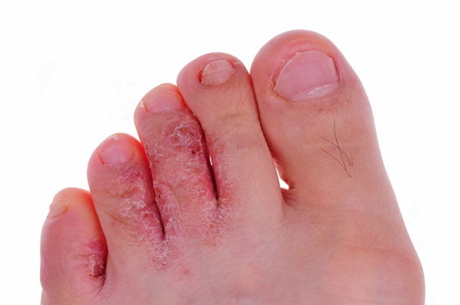
Mycose: schimmelinfectie
Noorderpoort Medische Terminologie
Bron http://diets-doctor.com/system/uploads/page_file/source/669/527/1527669/mikoz_foot.jpg

Slide 11
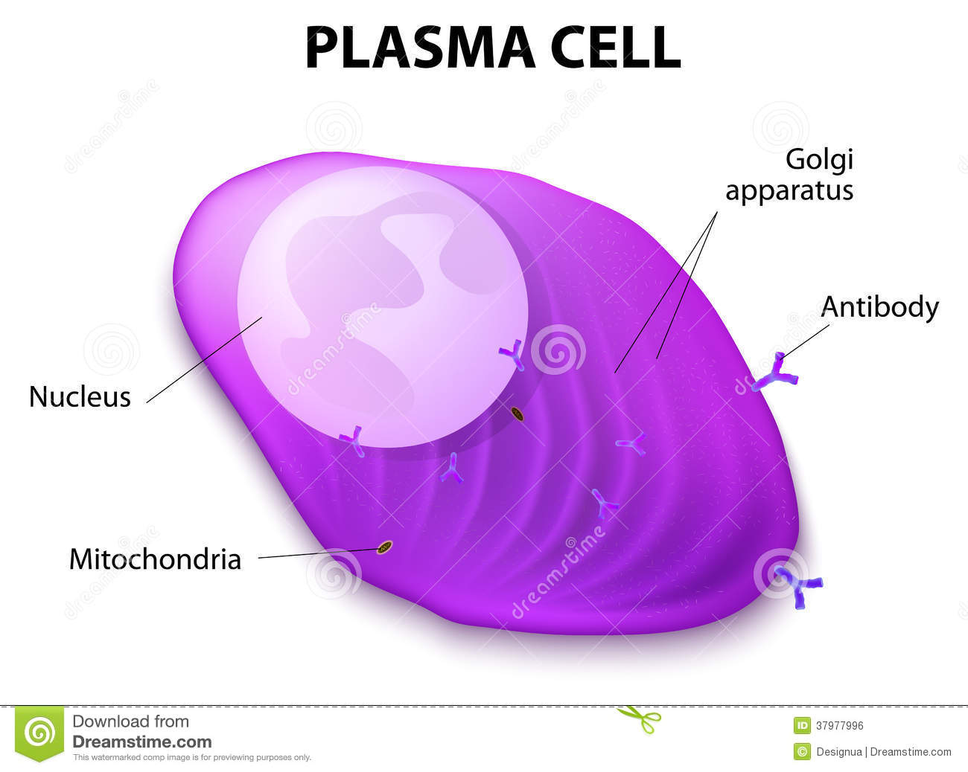
Plasmacellen: antistofvormende cellen
Bron https://nl.dreamstime.com/royalty-vrije-stock-afbeelding-structuur-van-de-plasmacel-image37977996

